Slide 1
Compilación y ejecución de programas

Slide 2
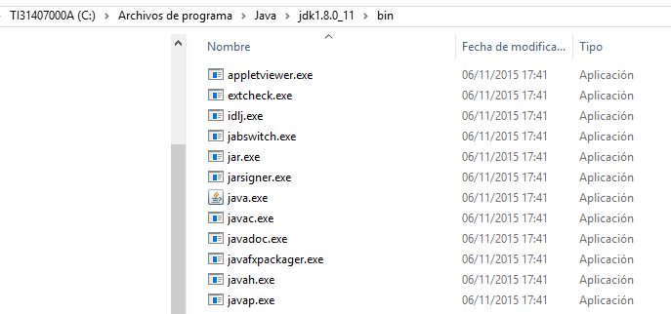
Herramientas JDK
Para compilar un archivo de código fuente .java, el JDK proporciona el comando javac.exe
Para ejecutar la clase principal (método main), se emplea java.exe

Slide 3
Compilación de un archivo
En el directorio donde se encuentra el archivo:
Si la clase está definida en un paquete:
Se generarán tantos archivos .class como clases tenga el .java. En el caso anterior, se crearán también los directorios de los paquetes
>javac Nombrearchivo.java
>javac MiClase.java
>javac -d . Nombrearchivo.java
>javac -d . MiClase.java
Notes:
Resaltar el error de compilación si tenemos dos clases public o el archivo no se llama igual que la public

Slide 4
Ejecución
En el directorio raiz desde el que se realizó la compilación:
Si la clase está dentro de un paquete:
>java NombreClaseMain
Ojo, es el nombre de la clase, no el archivo. Esto sería incorrecto:
java Miclase.class
>java MiClase
>java paquete.NombreClaseMain
>java principal.MiClase
Notes:
No es el nombre del archivo, sino el de la clase que contiene al main

Slide 5
Argumentos por línea de comandos
Durante la ejecución, se le pueden pasar al método main argumentos por línea de comandos:
Se separan por espacios, si un argumento debe contener espacios se escribe entre comillas:
>java NombreClaseMain arg1 arg2
>java MiClase Hello bye
>java NombreClaseMain “valor arg1” arg2
>java MiClase “Hola que tal” adios
Notes:
Los argumentos los recibe el main en el array de String

Slide 6
Recogida de argumentos en main
El método main recoge los argumentos en un array de String:
Cuidado con los índices:
Argumentos de línea de comandos
public static void main(String[] args){
}
public static void main(String[] args){
System.out.println(args[0]);//imprime: Hello
System.out.println(args[1]);//imprime: bye
System.out.println(args[2]);//Excepción!!
}
>java MiClase Hello bye
Notes:
Los argumentos los recibe el main en el array de String

